Slide 1
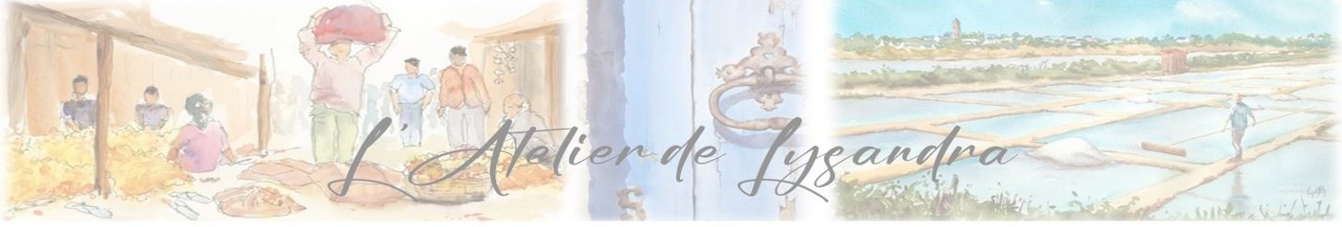
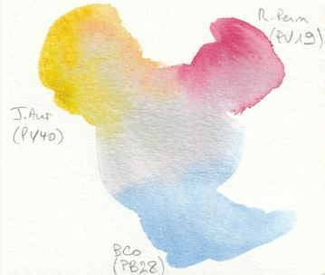
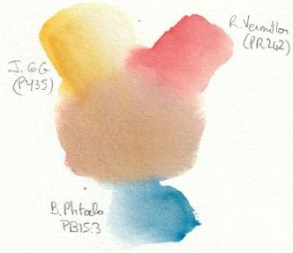
Mélanges de couleurs
Pratiquement toutes les couleurs peuvent être obtenues à partir des 3 primaires.
Observons ce qui se passe si on mélange ces 3 couleurs:
Un mélange des 3 couleurs primaires va donner un joli gris.
On obtiendra un gris froid bleuté si l’on dose un peu plus le bleu, un gris chaud avec un peu plus de jaune, … tout est affaire de dosage !
Si l’on mélange le jaune primaire avec du bleu chaud CYAN (plus jaune) et un rouge plutôt vermillon (plus chaud aussi), on obtiendra des marrons.

Slide 2









Pour obtenir des couleurs lumineuses :
Ce que l’on vient d’obtenir est essentiel pour comprendre comment garder la luminosité des mélanges :
Si mon mélange contient un peu /beaucoup… des 3 pigments primaires, j’obtiendrai une couleur tirant vers le gris ou le marron.
Si je veux obtenir une couleur lumineuse et transparente, je dois limiter le nombre de pigments mélangés et surtout veiller à éviter d’inclure des couleurs complémentaires.
Je veux fabriquer un orange
(jaune + rouge)
OK pour les jaunes primaires et ceux qui sont chauds, mais ne surtout pas prendre un jaune citron (qui contient un peu de vert)
OK pour les rouges chauds, les vermillons, mais ne surtout pas prendre un rouge violacé (qui contiendrait un peu de bleu).
X
✓
✓
Citron primaire indien
✓
✓
X
Vermillon primaire garance
✓
✓
X
Je veux fabriquer un vert
(jaune + bleu)
Cette fois, ce sont les couleurs qui contiennent un peu de rouge ou violet qu’il faut éviter !
OK pour le jaune citron, mais pas de jaune indien !
OK pour le bleu cyan, mais pas les bleus lavande!
Citron primaire indien
✓
✓
X
Phtalo primaire Dumont

Slide 3
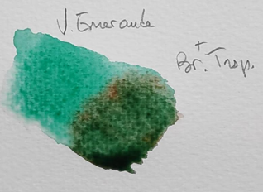
X
✓
✓
Je veux fabriquer un violet
(bleu + rouge)
OK pour les bleus froids , mais ne surtout pas prendre un bleu cyan (qui contient un peu de vert)
OK pour les rouges froids, un rouge violacé mais éviter les rouges chauds (qui contiendrait un peu de jaune).
Phtalo primaire Dumont
X
✓
✓
Vermillon primaire garance
En respectant cette règle :
Je veux fabriquer une couleur .
Je n’utilise pas de pigment qui contienne des traces de sa complémentaire, je suis certaine d’obtenir une couleur lumineuse.
Pour obtenir des couleurs plus sombres :
Inversement, ajouter un peu de la complémentaire à une couleur me permettra de la « rabattre », d’atténuer un coté un peu trop « flashy » :
Mon vert émeraude ou Viridian est trop « cru », trop pétant ?
Ajoutez-lui une pointe de brun (qui contient du rouge et un peu de jaune), vous aurez un très beau vert sombre, intéressant pour des zones d’ombres de végétation (le bas des arbres par exemple).

Slide 4
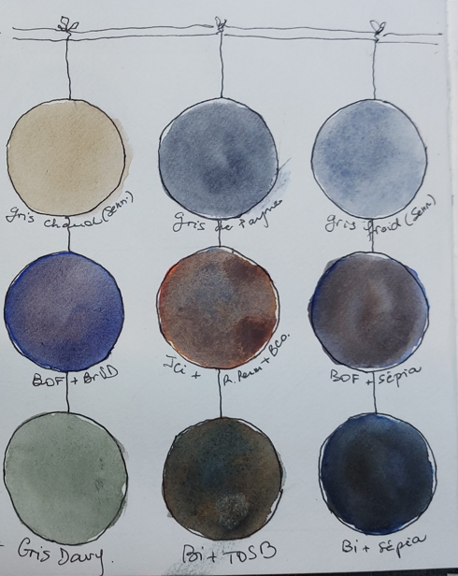
Fabriquez vous –même vos noirs et sombres :
Fabriquez vous-même vos noirs, vos sombres pour des ombres lumineuses, vivantes. Mélangez des couleurs puissantes et complémentaires
(essayez les 2 par 2, ne mélanges pas tout ! ) :
Un bleu indigo + un Brun Van Dyck
Un bleu indigo + du terre de Sienne brulé,
Un outremer + un rouge vénitien,…
Amusez vous, faites vous vos propres essais et créez vos gammes
Fabriquez des teintes laiteuses :
Le blanc en aquarelle, c’est normalement une zone laissée non peinte sur le papier.
Pour obtenir du rose, on ne rajoute pas du blanc au rouge comme avec de la gouache, on dilue à l’eau son pigment rouge.
On peut vouloir une couleur laiteuse. Un saumon plutôt qu’un orange, un bleu laiteux. Dans ce cas, on peut rajouter du blanc (et ca peut être une pointe de gouache d’écolier).
Certaines couleurs contiennent déjà du blanc dans leur composition : des jaunes de Naples (PW6, PBr24) , le bleu royal (PB15, PW6, PB29).
A savoir : le blanc « freine » un peu la circulation des pigments dans l’eau.
Ca peut être un avantage : pour juxtaposer une teinte jaune à un peu dans un ciel, utiliser un jaune de Naples ou un ocre évite de se retrouver avec du vert à la jonction des 2 zones.

Slide 5
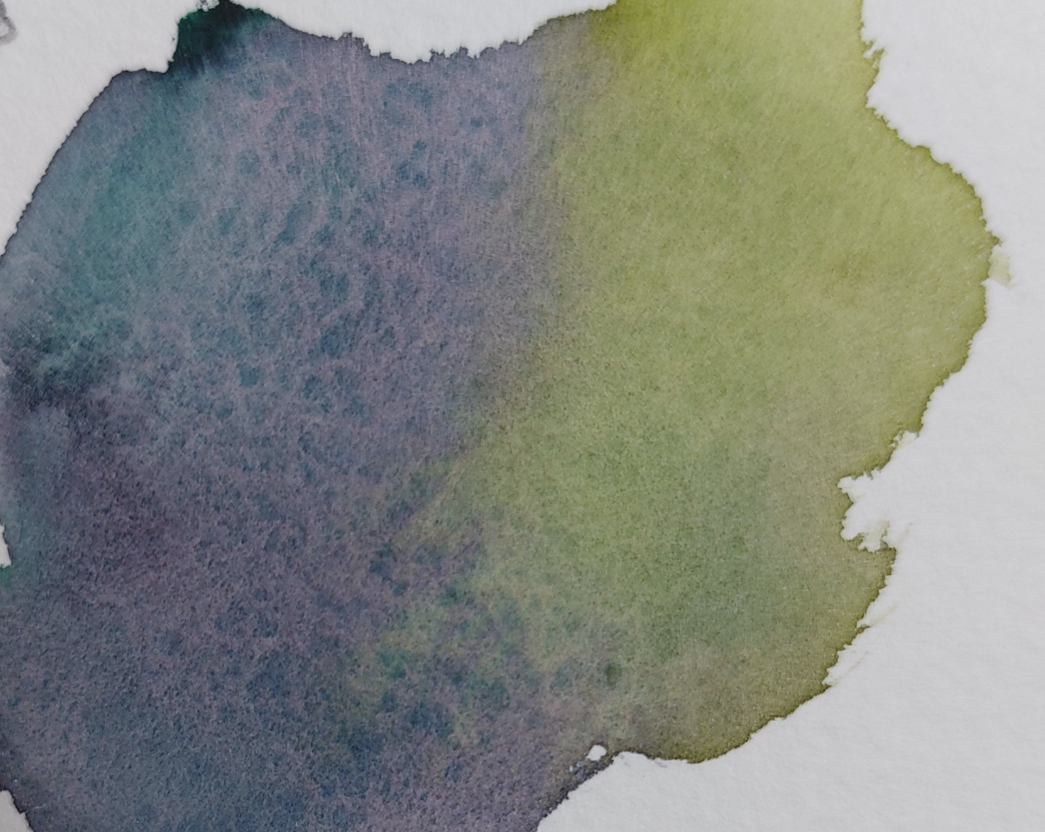
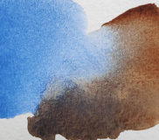
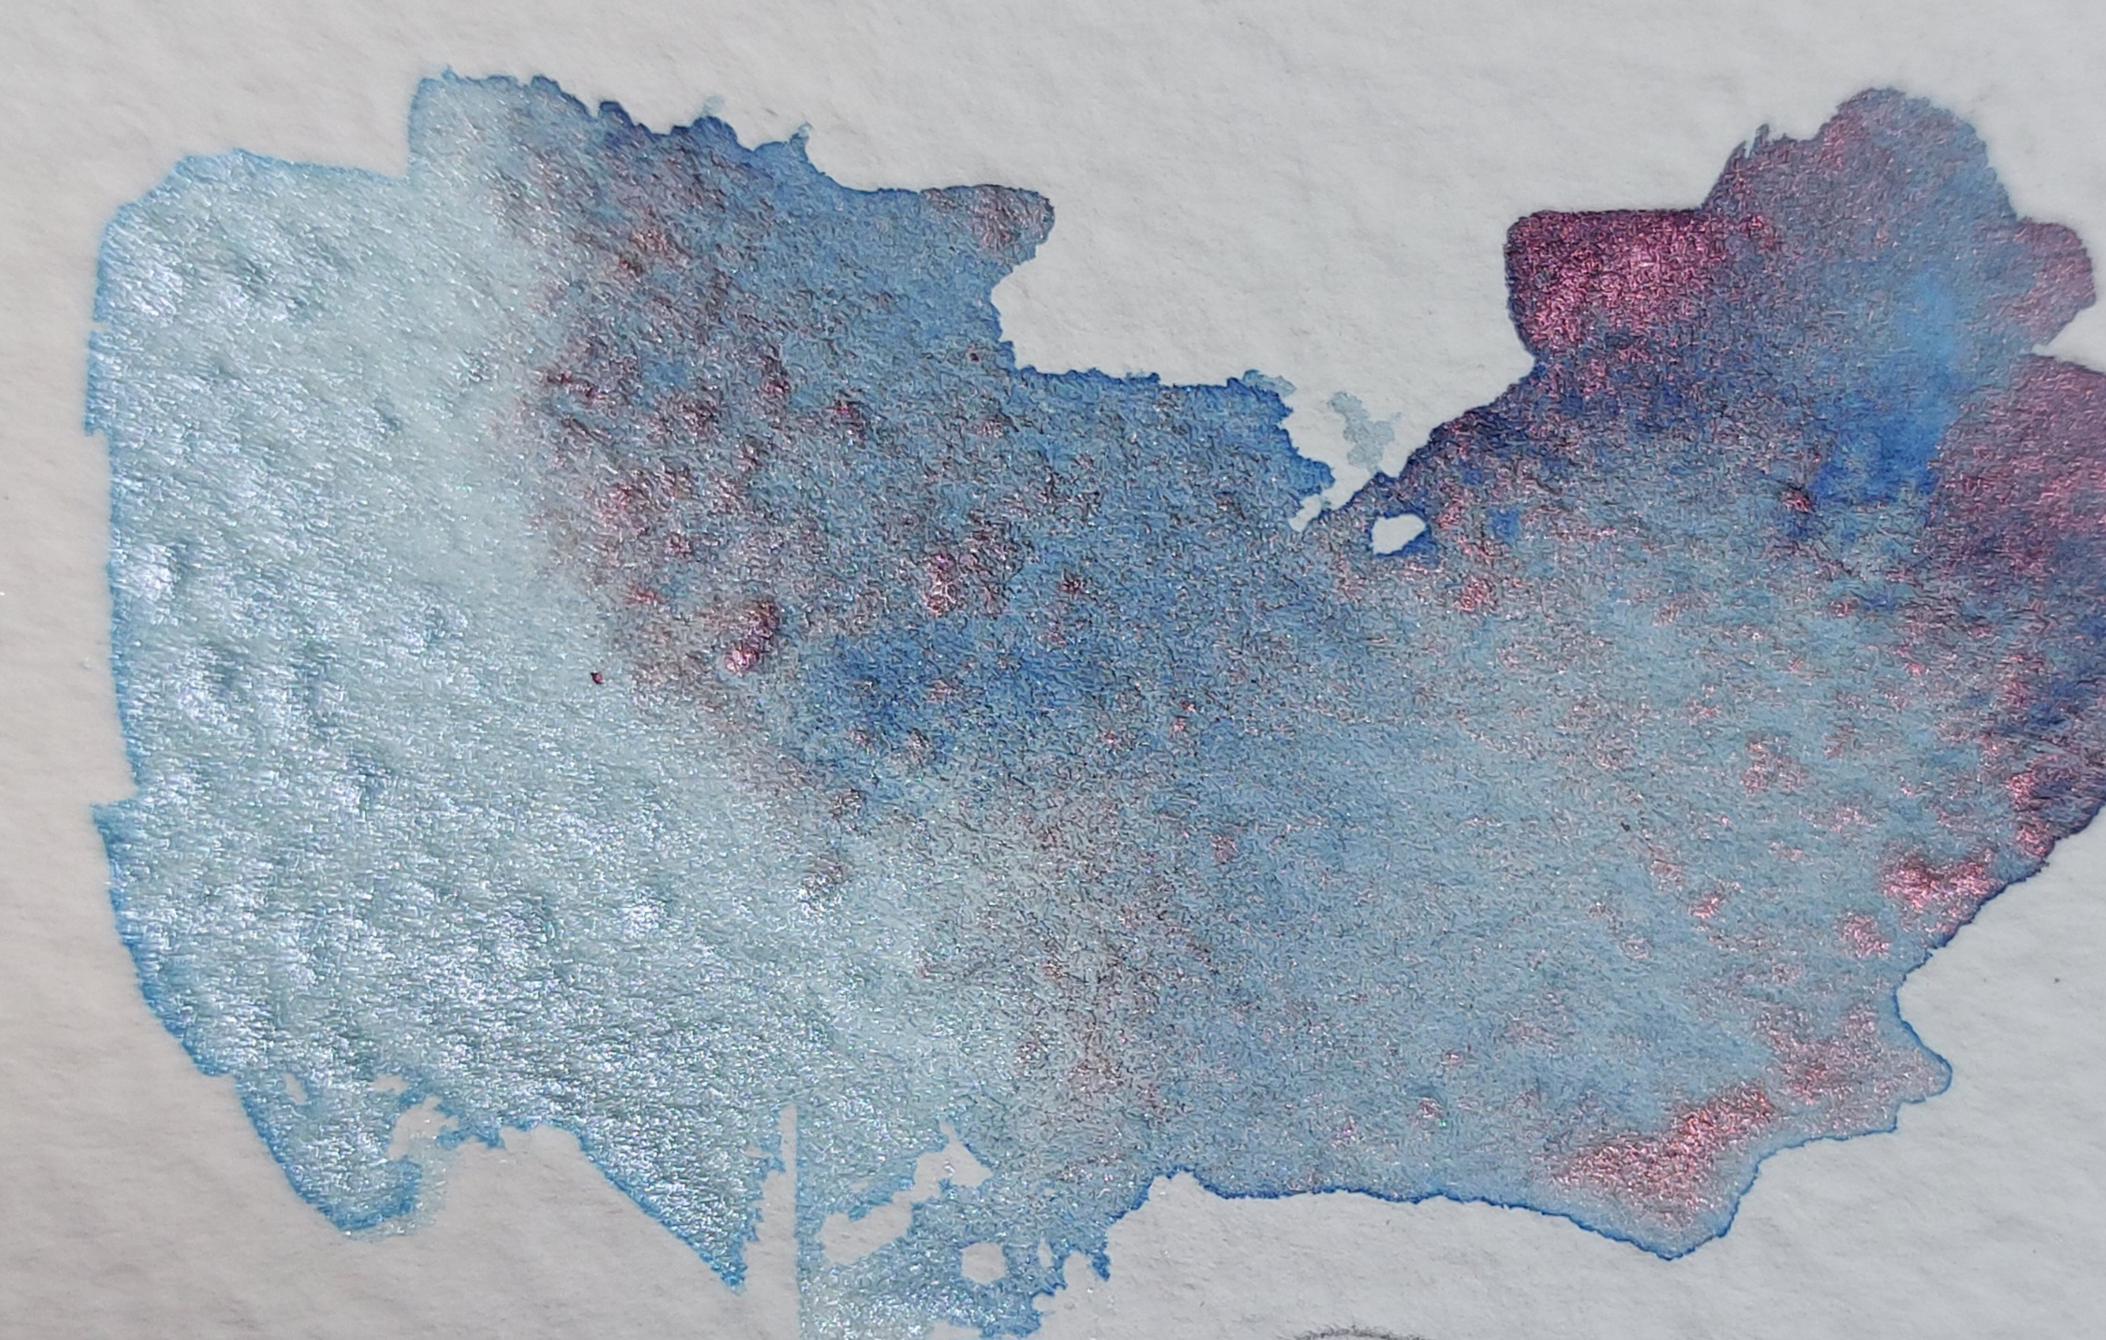
Mélange… sur le papier ou dans la palette ?
Lorsque l’on pose un pigment dans l’eau, il va circuler +/- vite, +/- loin, se dissoudre et /ou granuler +/- ….
C’est ce qui fait le charme et la magie de l’aquarelle !
Chaque pigment a ses caractéristiques que l’on apprend à connaitre.
Si vous mélangez soigneusement 2 couleurs dans votre palette, vous obtenez une nouvelle couleur bien sûr, mais surtout le mélange acquiert SA façon propre de circuler, se poser, d’autant plus qu’on a « travaillé » le mélange.
Si vous vous contentez de prélever les 2 couleurs (déposées éventuellement dans la palette, mais non « mixées »), vous allez conserver les caractéristiques de dépose de chacune d’elle et elle se déposeront sans se mélanger complètement sur la feuille.
Visuellement, le cerveau termine le mélange « optique » mais cela donne une luminosité, une granulation bien plus intéressante que si l’on a forcé le mélange.
A chaque fois que je teste un mélange de couleurs, j’essaie de simplement les juxtaposer légèrement et j’observe comment elles se repoussent, s’attirent, se combinent. C’est magique !

